Slide 1
Entrada/Saída
Capítulo 5
5.1 Princípios do hardware de E/S
5.2 Princípios do software de E/S
5.3 Camadas do software de E/S
5.4 Discos
5.5 Relógios
5.6 Terminais com base em caracteres
5.7 Interfaces gráficas do usuário
5.8 Terminais de rede
5.9 Gerenciamento de energia

Slide 2
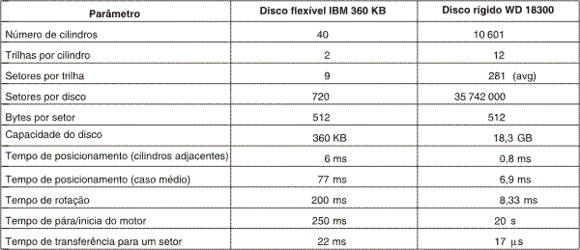
Discos
Hardware do Disco (1)
Parâmetros de disco para o disco flexível original do IBM PC e o disco rígido da Western Digital WD 18300

Slide 3
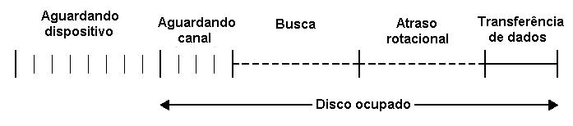
Velocidade
Não depende do dispositivo de disco magnético.
Somente do sistema operacional e das condições de uso.

Slide 4
Velocidade (2)
Tempo de Busca
  Posicionar a cabeça de leitura na trilha correta
Atraso Rotacional
  Esperando dado “rodar” para baixo da cabeçote
Tempo de Acesso = Tempo de Busca + Atraso
Taxa de Transferência

Slide 5
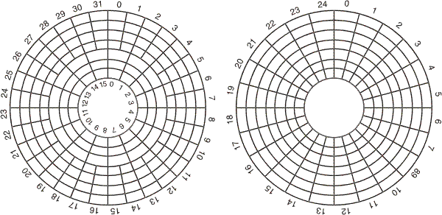
Hardware do Disco (2)
Geometria física de um disco com duas zonas
Uma possível geometria virtual para esse disco

Slide 6
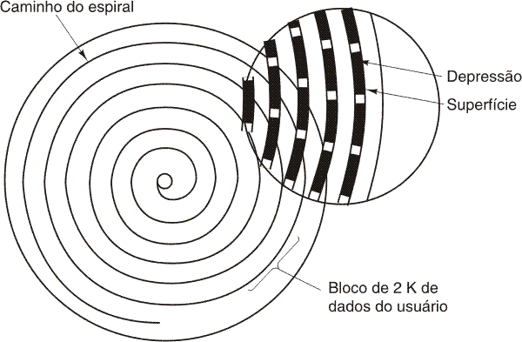
Hardware do Disco (3)
Estrutura de gravação de um CD ou CD-ROM

Slide 7
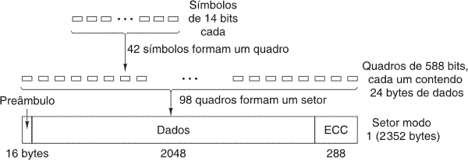
Hardware do Disco (4)
Esquema lógico dos dados em um CD-ROM

Slide 8
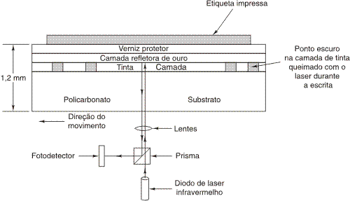
Hardware do Disco (5)
Secção transversal de um disco CD-R e laser
  sem escala
CD-ROM prateado tem estrutura similar
  sem camada de tinta
  com camada de alumínio em vez de ouro

Slide 9
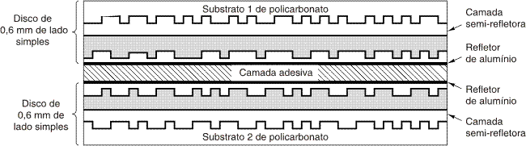
Hardware do Disco (6)
Disco DVD com lado duplo e camada dupla

Slide 10
Formatação de Disco (1)
Um setor do disco

Slide 11
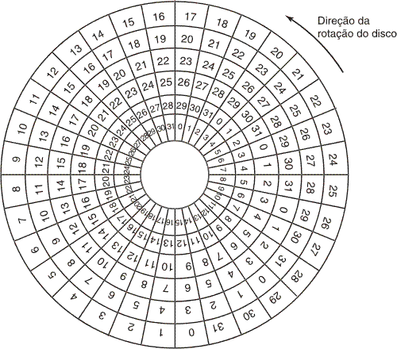
Formatação de Disco (2)
Uma ilustração da torção cilíndrica

Slide 12
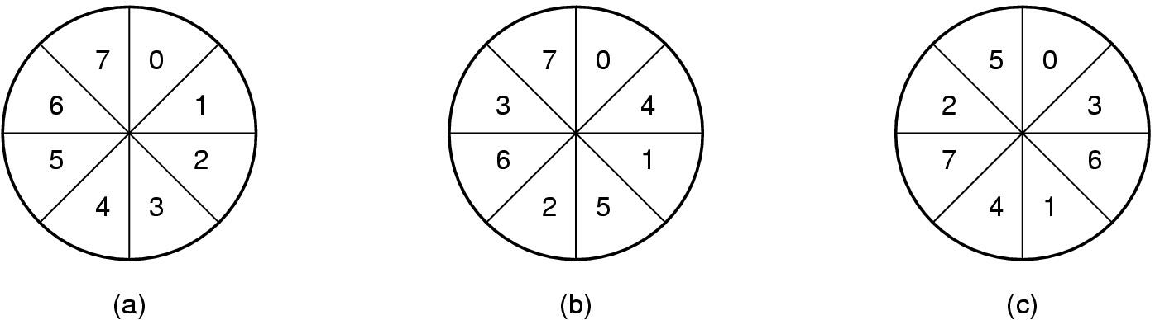
Formatação de Disco (3)
Sem entrelaçamento
Entrelaçamento simples
Entrelaçamento duplo

Slide 13
Algoritmos de Escalonamento de Braço de Disco (1)
Tempo necessário para ler ou escrever um bloco de disco é determinado por 3 fatores
    tempo de posicionamento
    atraso de rotação
    tempo de transferência do dado
Tempo de posicionamento domina
Checagem de erro é feita por controladores

Slide 14
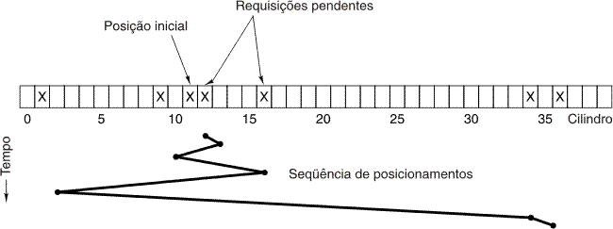
Algoritmos de Escalonamento de Braço de Disco (2)
Algoritmo de escalonamento de disco Posicionamento
Mais Curto Primeiro (SSF)

Slide 15
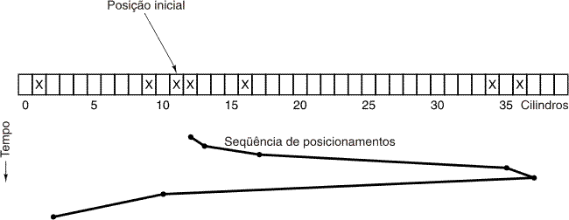
Algoritmos de Escalonamento de Braço de Disco (3)
O algoritmo do elevador para o escalonamento das requisições do disco

Slide 16
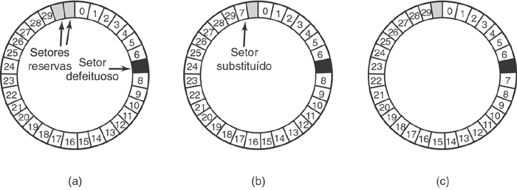
Tratamento de Erro
Uma trilha de disco com um setor defeituoso
Substituindo um setor reserva por um setor defeituoso
Deslocando todos os setores para pular o setor defeituoso

